Slide 1


Slide 2
Функциональная грамотность
- это способность использовать ЗУН, приобретенные в школе для решения широкого диапазона жизненных задач в различных сферах человеческой деятельности, а также в межличностном общении и социальных отношениях.

Slide 3

Как развивать функциональную грамотность на уроках физической культуры?

Slide 4

Читательская грамотность
- это способность человека понимать и использовать письменное тексты, размышлять о них и заниматься чтением, чтобы достигать своих целей, расширять свои знания и возможности, участвовать в социальной жизни.

Slide 5

Естественнонаучная грамотность
- способность человека занимать активную гражданскую позицию по вопросам, связанным с естественно-научными идеями.

Slide 6
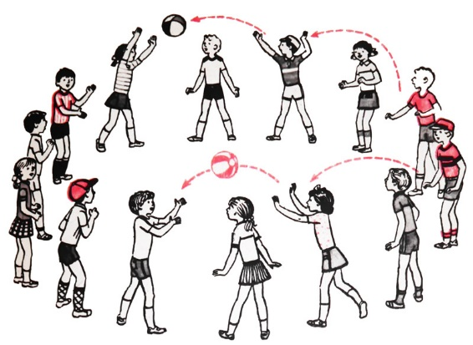
Внимательно рассмотрите рисунок на котором изображены ребята. Игра проходит в жаркую погоду в 13ч.-30мин.
Вопрос: Как вы считаете, кто из ребят защитился от жары? Отметьте знаком (V) на рисунке этих ребят?

Slide 7

Финансовая грамотность
- совокупность знаний, навыков и установок в сфере финансового поведения человека, ведущих к улучшению благосостояния и повышению качества жизни.

Slide 8

Математическая грамотность
- способность формулировать и применять математику в разнообразных контекстах: применять математические рассуждения; использовать математические понятия и инструменты.

Slide 9

Креативное мышление
- способность продуктивно участвовать в процессе выработки, оценки и совершенствовании идей, направленных на получение инновационных и эффективных решений, или нового знания, или эффектного выражения воображения.

Slide 10
Мы с вами должны создавать «Функционально грамотного человека — человека, который способен использовать все постоянно приобретаемые в течение жизни знания, умения и навыки для решения максимально широкого диапазона жизненных задач в различных сферах человеческой деятельности, общения и социальных отношений»
А. А. Леонтьев

